Slide 1
Fondamenti di BASI DI DATI Prof. Iacobelli Cesare Il Modello Relazionale

Slide 2
Algebra relazionale

Slide 3
Algebra relazionale
le operazioni da compiere sulle tabelle sono basate sull’algebra relazionale
le operazioni di reperimento sono orientate agli insiemi di record (set-oriented)
a ogni richiesta viene fornito l’insieme delle occorrenze che soddisfano certe condizioni e non solo il primo record

Slide 4
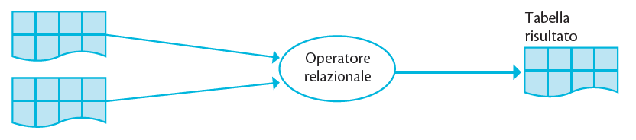
Algebra relazionale
il risultato di ogni operazione è una nuova tabella

Slide 5
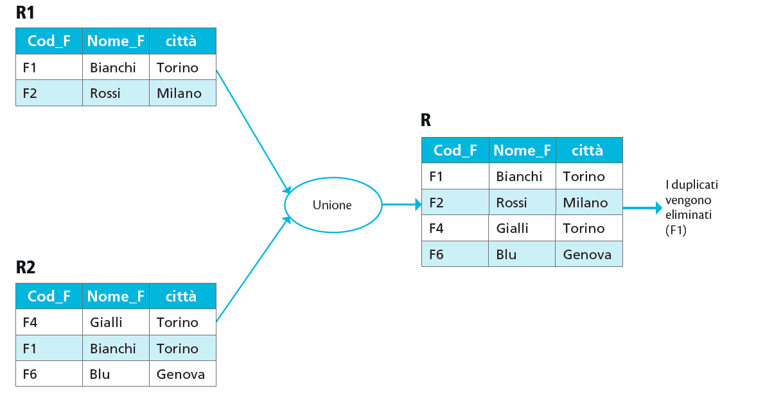
Operazioni: Unione

Slide 6
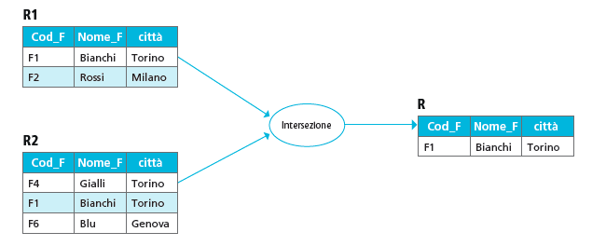
Operazioni: intersezione

Slide 7
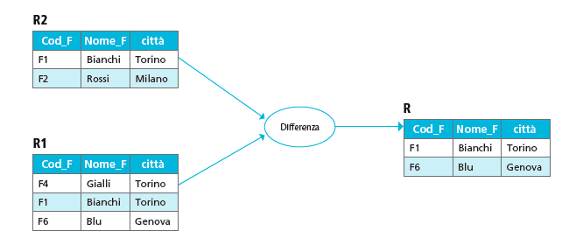
Operazioni: differenza

Slide 8
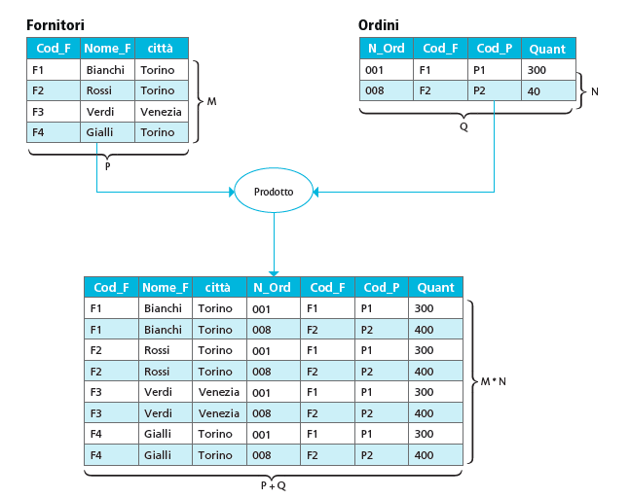
Operazioni: prodotto cartesiano

Slide 9
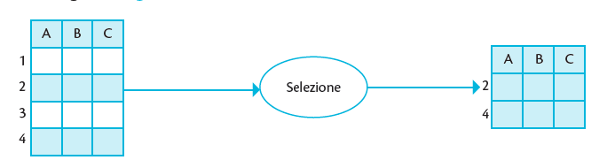
Operazioni: selezione

Slide 10
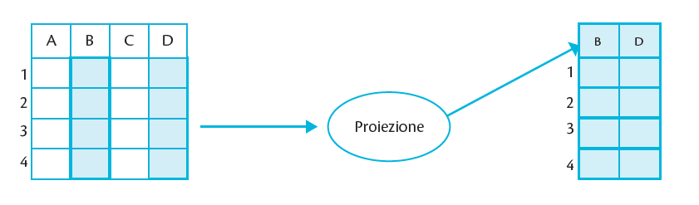
Operazioni: proiezione

Slide 11
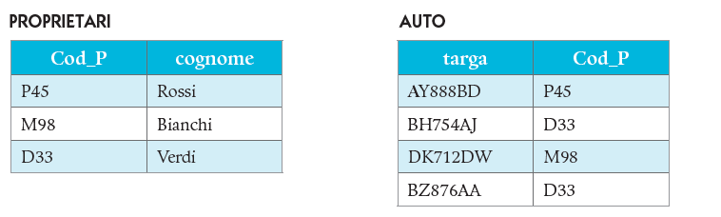
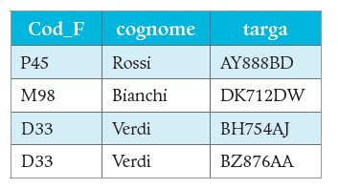
Operazioni: join

Slide 12
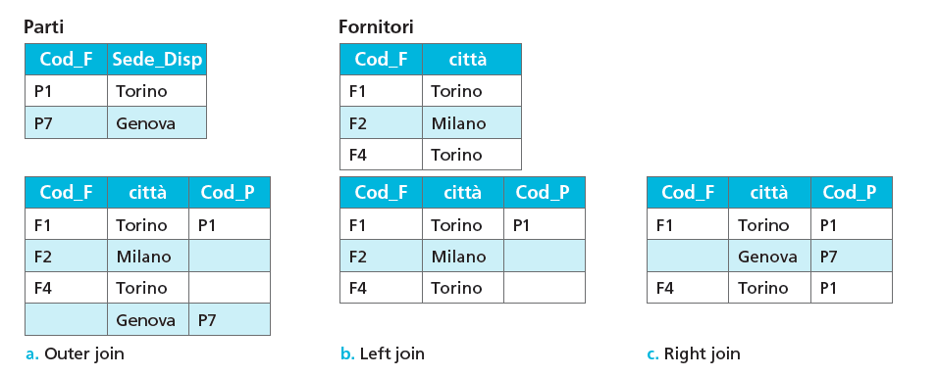
Operazioni: altri tipi di join

